Slide 1
12ème Congrès de l’Association Francophone de Psychologie de la Santé
Montpellier, 5 - 7 juillet 2023
Mobilisation du savoir expérientiel dans une recherche communautaire : enjeux émotionnels
Auteur(s) : Léa Baillat^{1,2}, Myriam Pannard^{1,2}, Charlotte Bauquier^{1,2}, Maëva Piton^{1,2}, Murielle Sevenne², Chantal Denieul², Annick Gerard², Stéphanie Jean-Daubias², Mouna Mouline ², Marie Préau^{1,2}
¹ Unité Inserm 1296 « Radiations : Défense, Santé, Environnement », Université Lyon 2, Lyon, France
² Groupe de recherche IMPAQT
lea.baillat@univ-lyon2.fr

Slide 2
LA RECHERCHE COMMUNAUTAIRE…
Ascendante, mobilisation des communautés concernées, savoirs expérientiels, autonomie et empowerment (Vollman, Anderson & McFarlane, 2017)
Association entre la démarche scientifique et l’action : améliorer les connaissances et promouvoir la transformation sociale (Bekelynck, 2011).
Outil clé pour la mise en œuvre de la démocratie sanitaire (Compagnon & Ghadi, 2014)
1/17
Notes:
La recherche communautaire…
Il s’agit d’une démarche ascendante qui repose sur la mobilisation des communautés concernées, sur la prise en compte des savoirs expérientiels et sur la promotion de l’empowerment des personnes concernées
Elle vise à associer la démarche scientifique et l’action afin d’améliorer les connaissances et de promouvoir la transformation sociale
La recherche communautaire constitue un outil clé pour la mise en œuvre de la démocratie sanitaire
Empowerment : renforcement de la capacité d’autonomisation et d’action sur sa propre santé (et plus largement sur son environnement)
Démocratie sanitaire : démarche associant l'ensemble des acteurs du système de santé dans l'élaboration et la mise en œuvre de la politique de santé, dans un esprit de dialogue et de concertation

Slide 3
…EN ONCOLOGIE
Le champ du cancer est propice au développement de la mobilisation citoyenne → promeut la démocratie sanitaire (Bauquier, Pannard & Préau, 2017)
Peu de recherches communautaires préexistantes en oncologie → Mise en œuvre peu fréquente
Peu d'attention de la participation des patient·es à la recherche → incompréhension de l’ensemble des effets de leur participation (Ehde, 2013)
2/17
Notes:
…en oncologie
Si l’on se concentre sur le champ du cancer, ce dernier paraît propice au développement de la mobilisation citoyenne
Cependant, la mise en œuvre de démarches réellement participatives ou communautaires dans le champ du cancer reste peu fréquente, contrairement à d’autres champs (ex : le VIH)
Par ailleurs, la participation des patients à la recherche lorsqu’elle existe n'a reçu que peu d'attention et il est rare que l’on comprenne complètement tous les effets de leur participation (Ehde, 2013)

Slide 4
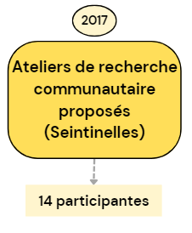
DU PROJET DE RECHERCHE COMMUNAUTAIRE IMPAQT…
« Implication des patient·es dans les recherches portant sur la qualité de vie en cancérologie »
Constitution d’une communauté d'intérêts → engagement, collaboration, langage commun (Demange et al., 2012)
Objectifs :
Recueil et co-construction de problématiques pertinentes au regard du vécu et comme objet de recherche
Evaluation de la faisabilité et de l’acceptabilité de dispositifs participatifs
3/17
Notes:
Notre projet de recherche communautaire IMPAQT visait donc à impulser la participation des personnes atteintes de cancer dans la recherche sur le cancer par :
La construction d’une communauté d’intérêts permettant de favoriser l’engagement
Le développement d’un langage commun par la formation afin de créer une collaboration égale entre patients et chercheuses et de coconstruire à long terme des projets de recherche communautaire (de la planification jusqu’à la mise en œuvre) (Andrews et al., 2012)
La première phase du projet a consisté en la réalisation en 2017 de deux ateliers participatifs de recherche communautaire visant à évaluer la faisabilité et l’acceptabilité de dispositifs participatifs auprès de femmes membres des Seintinelles.
Ces ateliers ont été réalisé lors de conférences organisées par les Seintinelles⁵ avec un total de 14 femmes inscrites en tant que volontaires.
IMPACT : « Implication des patients dans les recherches portant sur la qualité de vie en cancérologie »
Communauté d’intérêts : soudée par des valeurs partagées, par des intérêts communs, par une identité commune potentielle et par un désir d’appartenance
Seintinelles : plateforme française de recherche collaborative qui permet aux citoyens ayant été atteints de cancer ou non de s’inscrire et de se porter volontaires pour participer à des recherches

Slide 5
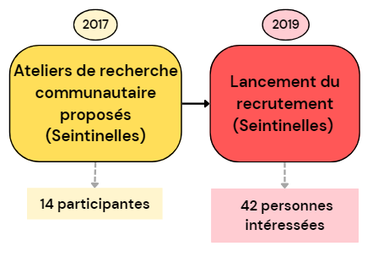
DU PROJET DE RECHERCHE COMMUNAUTAIRE IMPAQT…
« Implication des patient·es dans les recherches portant sur la qualité de vie en cancérologie »
Objectifs :
- Recruter les participant·es s à l’intervention de formation
4/17
Notes:
A terme, ses ateliers participatifs se sont avérés faisables et acceptables, et ont conduit en 2019 à mettre en place concrètement une intervention de formation en débutant par le recrutement des participants via la plateforme de recherche collaborative Seintinelles⁵
42 personnes ont exprimé leur souhait de participer à la première intervention de formation « patient-chercheur » du projet IMPAQT³

Slide 6
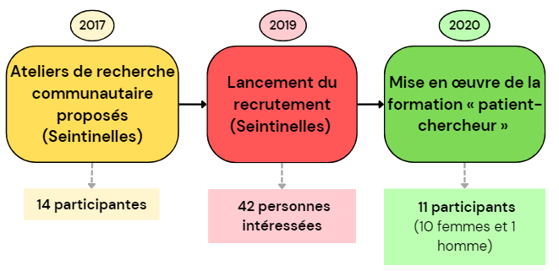
DU PROJET DE RECHERCHE COMMUNAUTAIRE IMPAQT…
« Implication des patient·es dans les recherches portant sur la qualité de vie en cancérologie »
Formation à la recherche = diminution du sentiment de frustration
(Shah & Robinson, 2006)
Objectif :
Délivrer des savoirs sur les étapes d’une étude de recherche → partenariat solide et égal entre chercheuses et patient·es (Ross et al., 2010)
Identifier des thématiques de recherche en lien avec la qualité de vie : les troubles cognitifs liés aux traitements
5/17
Notes:
La mise en œuvre de la formation patient-chercheur a eu lieu en 2020.
Sur les 42 personnes intéressées, 11 personnes ont été sélectionnées afin de respecter le nombre limité de places sur le lieu de formation.
La formation avait pour objectifs de :
Délivrer des savoirs sur les étapes d’une étude de recherche afin de créer un partenariat solide et égal entre chercheuses et patients
De recueillir auprès des participants des thématiques de recherche en lien avec la qualité de vie et faisant référence à des problématiques à la fois pertinentes au regard de leur vécu et pouvant faire l’objet de recherche communautaire.
Ainsi, en prenant en compte la littérature scientifique et l’intérêt des participants pour les thématiques proposées, ce sont les troubles cognitifs liés aux traitements contre le cancer qui ont été retenus. .

Slide 7
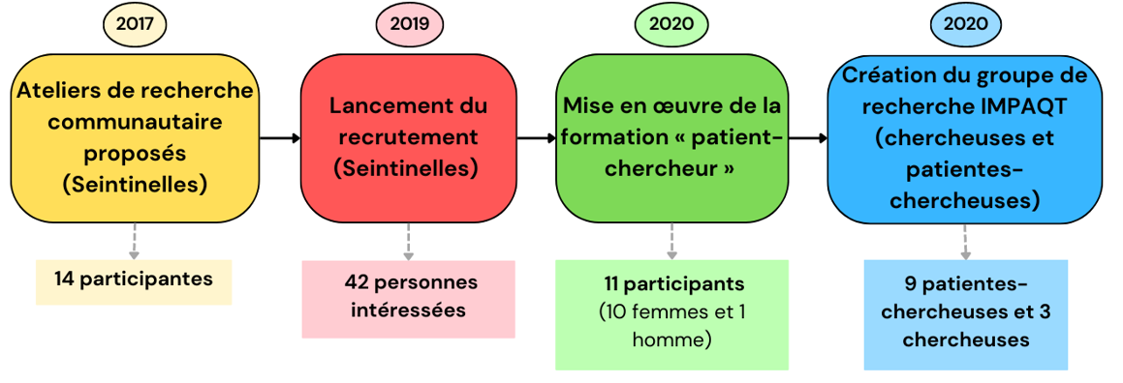
DU PROJET DE RECHERCHE COMMUNAUTAIRE IMPAQT…
« Implication des patients dans les recherches portant sur la qualité de vie en cancérologie »
Objectif :
Coconstruire un projet de recherche communautaire (soumission à des APP)
Calendrier de réunions de travail mensuelles → échanges collectifs et réguliers
Développer des attitudes de collaboration
Rédiger une charte de partenariat
6/17
Notes:
L’engagement des participants et des chercheuses à poursuivre le projet s’est traduit par la formation du groupe de recherche IMPAQT – composé de chercheuses en SHS et de femmes (ayant été) atteintes de cancer – et la construction d’un calendrier de réunions de travail régulières.
Sur les 11 participants qui ont pris part à cette première intervention, neuf se sont inscrits à la première réunion du projet.

Slide 8
DU PROJET DE RECHERCHE COMMUNAUTAIRE IMPAQT…
« Implication des patients dans les recherches portant sur la qualité de vie en cancérologie »
Démarrage du projet PERCE-NEIGE « Perception des soignants concernant les troubles cognitifs liés aux traitements du cancer : pour une amélioration de la prise en charge des patients »
Participation active à la mise en œuvre du projet
Participation à des événements scientifiques pour promouvoir le projet
7/17
Notes:
Finalement, ce travail collaboratif régulier a permis au groupe IMPAQT de coconstruire le projet de recherche communautaire Perce-neige qui a obtenu un financement par le Cancéropôle CLARA en 2021. Globalement, 8 patientes-chercheuses et 5 chercheuses ont participé à ce projet, avec une implication variable au cours du temps.
Perce-neige : Perception des soignants concernant les troubles cognitifs liés aux traitements du cancer : pour une amélioration de la prise en charge des patients

Slide 9
…AU PROJET DE RECHERCHE COMMUNAUTAIRE PERCE-NEIGE
Objectif n°1 : Interroger la (mé)connaissance des soignant·es concernant les conséquences des traitements du cancer sur le plan cognitif​
Population :
20 oncologues et 17 infirmières exerçant en oncologie recrutés dans toute la France
Méthode :
Entretiens individuels semi-directifs
Analyse:
Thématique réflexive
Perspectives:
Construction de préconisations concernant la prise en charge des patient·es susceptibles de présenter ou présentant des troubles cognitifs​
Objectif n°2 : Evaluer le processus de co-construction de la démarche communautaire sur la base d’outils collectivement élaborés
Population : ​
Le groupe IMPAQT
Méthode :
Enregistrements audio et/ou vidéo des séances de travail, auto-questionnaire en ligne, carnet de suivi
Perspectives :
Optimiser l’implication des patient·es dans les projets de recherche visant à améliorer la qualité de vie des personnes (ayant été) atteintes de cancer
8/17
Notes:
Ce projet comprend deux objectifs :
L’objectif n°1 vise à interroger la (mé)connaissance des soignants concernant les conséquences des traitements du cancer sur le plan cognitif​ par la réalisation d’entretiens individuels semi-directifs.
L’objectif n°2 consiste à évaluer le processus de co-construction de la démarche communautaire au sein du groupe IMPAQT sur la base d’outils collectivement élaborés (enregistrements audio et/ou vidéo des séances de travail, auto-questionnaire en ligne, carnet de suivi). Les perspectives relatives à l’objectif de cette étude sont d’optimiser l’implication des patientes dans les projets de recherche visant à améliorer la qualité de vie des personnes (ayant été) atteintes de cancer.

Slide 10
ENJEUX EMOTIONNELS EN RECHERCHE COMMUNAUTAIRE
Objectif : appréhender et comprendre le vécu émotionnel et savoir le prendre en compte lors de la construction d’un projet de recherche communautaire
Emotions : expérience intérieure (évaluation personnelle d’un évènement) → réactions psychophysiologiques propres à chacun (Cuisinier, 2016)
Peu d’études sur les enjeux émotionnels en recherche communautaire
Recherches participatives : niveau d’engagement élevé et naissance de tensions émotionnelles (Binot-Herder, 2021)
Les émotions : facteurs de blocage (Bernard, Besombes et al., 2019)
Mobiliser l’expérience vécue : émotions difficiles et difficulté à séparer son propre vécu de celui des participant·es (Ibáñez-Carrasco, Watson & Tavares, 2019)
Objet d’étude → émotions : resurgir lors des entretiens de recherche (Demange, Henry et Préau, 2012)
Avantages personnels : sentiment accru d'habilitation (être capable et motivé à agir dans son milieu) (Brett et al., 2014)
Attribut propre à la recherche participative (René, 2022)
9/17
Notes:
Nous allons aujourd’hui nous intéresser aux enjeux émotionnels au sein du processus de co-construction de la démarche communautaire :
Une émotion fait directement référence à une expérience et dépend de l’évaluation personnelle que chacun fait d’un évènement. Ainsi, elle implique des réactions psychophysiologiques propres à chacun (Cuisinier, 2016).
A ce jour, il existe peu d’études sur les enjeux émotionnel en recherche communautaire. Les quelques données existantes s’intéressent plus fréquemment aux champs du SIDA et du VIH.
Cependant, la recherche participative représente un niveau d’engagement élevé qui s’accompagnent souvent de tensions émotionnelles (Binot-Herder, Lépine et Moinet, 2021) et c’est pourquoi les émotions peuvent être identifiées comme facteurs de blocage (Bernard et al., 2019)
En effet, la mobilisation de l’expérience vécue déclenche des émotions difficiles, pouvant conduire à une difficulté à séparer son propre vécu de celui des participants à l'étude (Ibáñez-Carrasco, Watson & Tavares, 2019)
D’ailleurs ses émotions liées à l’objet d’étude peuvent resurgir notamment lors du recueil de données, identifiée dès lors comme une étape sensible de la recherche pour les personnes qui souhaitent s’y impliquer (Demange, Henry et Préau, 2012)
Mais il apparait aussi des avantages personnels de la participation des acteurs à la recherche avec un sentiment d'habilitation pour avoir contribué de façon utile à la recherche (Brett et al., 2014)
► La prise en compte des émotions est un attribut propre à la recherche participative !
Recherche participative : qui donne sa place aux citoyens dans la production des savoirs et de l'innovation aux côtés des chercheur
Sentiment d’habilitation : sentiment d'être capable et motivé à agir dans son milieu

Slide 11
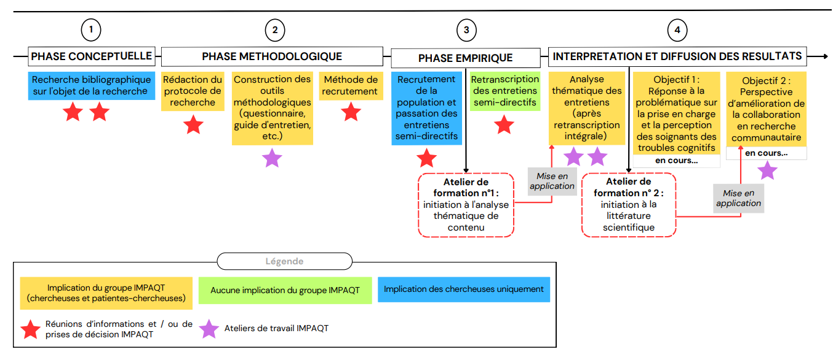
ENJEUX EMOTIONNELS EN RECHERCHE COMMUNAUTAIRE
Participation sur la base du volontariat et selon plusieurs niveaux d’implication !
→ Respect des contraintes et des différentes temporalités qui traversent les patientes-chercheuses
10/17
Notes:
Conformément aux principes de la recherche communautaire, les patientes-chercheuses ont(eu) la possibilité de s’impliquer à toutes les étapes de la recherche.
Néanmoins, les étapes de la recherche bibliographique et du recrutement ont été réalisées par les chercheuses, et les patientes chercheuses n’ont pas souhaité s’investir dans la passation des entretiens individuels auprès des professionnels de santé.
Plusieurs ateliers ont été proposés aux patientes-chercheuses pour leur permettre de participer activement à la mise en œuvre du projet de recherche. Aujourd’hui, le projet est à l’étape de valorisation des résultats.

Slide 12
ENJEUX EMOTIONNELS EN RECHERCHE COMMUNAUTAIRE
Confusion, embarras et négation face au journal de bord : perception d’un journal intime, « design » inadapté
Recherche d’un format « scientifique »
Négociation et appropriation des outils à une nouvelle identité de patientes-chercheuses
11/17
Notes:
Précédemment, le recueil de données a été identifié comme une étape sensible de la recherche sur le plan émotionnel. Mais la question des émotions se trouve à d’autres étapes de la recherche.
Lors de l’étape de co-construction des outils d’évaluation des pratiques de collaboration du groupe IMPAQT, un journal de bord a d’abord été proposé par les chercheuses.
Cependant, les patientes-chercheuses ont jugé ce format trop similaire à celui d’un journal intime, avec un visuel trop « féminin » s’éloignant d’un format « scientifique » et trop lourd à remplir
Par conséquent, elles ont préféré un outil plus rapide à remplir (questionnaire avec des questions fermées) et un visuel plus neutre et « scientifique ».
Cet outil d’évaluation a fait l’objet de nombreuses discussions pendant plusieurs semaines avant d’arriver à un consensus de l’ensemble des membres du groupe sur sa version finale
► Il apparait un processus d’appropriation d’une nouvelle « identité » de patiente-chercheuse plus seulement liée à leur vécu (ce que le journal de bord pouvait susciter) et qui doit également s’exprimer dans la façon dont sont construits les outils de recherche
Journal de bord : méthode descriptive dont le contenu concerne la narration d’événements (ex : des idées, des émotions, des pensées, des décisions, des faits, des descriptions de choses vues ou de paroles entendues) contextualisés (le temps, les personnes, les lieux, l’argumentation) dont le but est d’établir un dialogue entre les données et le chercheur.

Slide 13
ENJEUX EMOTIONNELS EN RECHERCHE COMMUNAUTAIRE
Refus de s’investir dans la phase du recueil de données : discours en confrontation avec les soignants, objectif de revendications
Réunion informative autour des données recueillis : entre satisfaction et réminiscence d’expériences douloureuses (mise à distance)
Où se trouve la juste distance entre implication et préservation ?
12/17
Notes:
Rappelons que certaines patientes-chercheuses n’ont pas souhaité s’investir dans la phase du recueil de données, évoquant la difficulté d’entendre le discours des professionnels. Le risque étant que les patientes entrent en confrontation avec les soignants dans un objectif de revendications ou qu'elles soient émotionnellement impactées par leur discours
Par ailleurs, une réunion visant à informer les patientes-chercheuses autour des premières données des entretiens comme objet de recherche a été organisée. Si elle a pu être bénéfiques pour certaines patientes-chercheuses – satisfaites d’avoir une vision sur les premiers éléments de l’analyse – elle s’est montrée inconfortables pour certaines, notamment par la réminiscence d’expériences douloureuses et le faire face à un discours qui entre en confrontation à leur vécu. Ces difficultés liées aux enjeux émotionnels ont en partie provoqué l’abandon du groupe IMPAQT d’une patiente-chercheuse
► Une vigilance aux ressentis individuels est nécessaire afin de maintenir l’engagement !

Slide 14
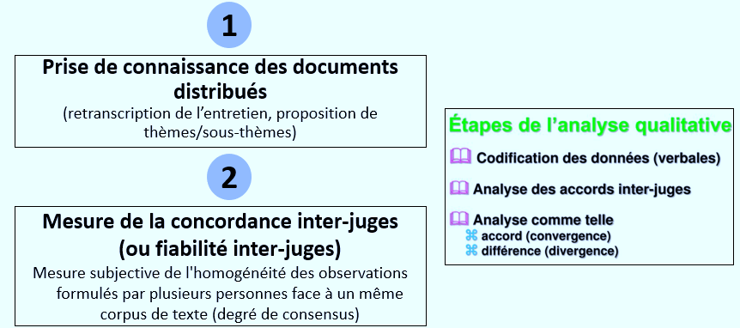
ENJEUX EMOTIONNELS EN RECHERCHE COMMUNAUTAIRE
Interprétation « catégorique » tranchée sur le versant négatif
Discours des médecins en contradiction avec le vécu des troubles cognitifs des patientes-chercheuses
Augmentation de la profondeur de l'analyse (Harrison et al., 2015)
Point de vigilance : réactions et interprétations d’emblées négatives
13/17
Notes:
Deux ateliers d’analyse des résultats ont été réalisés (en présence de cinq patientes-chercheuses) dont l’un portait sur un unique entretien :
Le discours du médecin entrant parfois en contradictions avec le vécu des troubles cognitifs des patientes – a provoqué des réactions émotionnelles négatives, qui se sont notamment manifestées par de l’humour et du rire (dédramatisation) – pouvant engendrer des difficultés dans le travail d’interprétation des données.
Les expériences et les résonances émotionnelles qui y sont associées peuvent induire chez les patientes-chercheuses des réactions et interprétations d’emblée négatives
Cependant, les patientes ont pu accroître la profondeur de l'analyse qualitative en ajoutant leur perspective aux interprétations (Harrison et al., 2015)

Slide 15
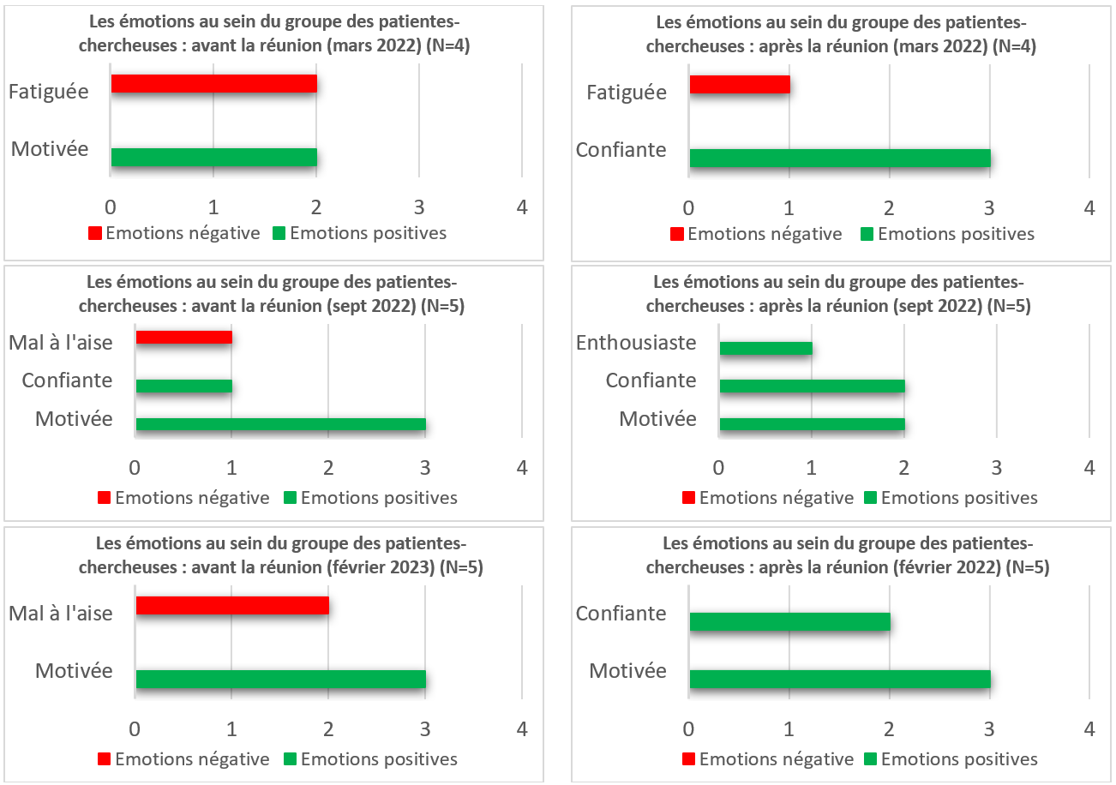
ENJEUX EMOTIONNELS EN RECHERCHE COMMUNAUTAIRE
Les réunions IMPAQT favorisent les émotions positives:
Travail bien accompli
Rétablissement au sein d’une identité nouvelle : actrice de la recherche
Savoir expérienciel unique → ressource pour guider la recherche
Développement des capacités
Partage d’un but commun
Visée émancipatrice
Interaction réciproque : affiliation, confiance, cohésion et coopération ↔ émotions positives (Fredrickson & Branigan, 2005) → Facilitent la régulation des émotions négatives (Tugade & Fredrickson, 2004)
14/17
Notes:
Il apparait qu’un climat propice à la collaboration entre les membres du groupe IMPAQT renforce les émotions et les relations positives :
L’analyse de la collaboration réalisée par auto-questionnaire à chaque réunion IMPAQT (comprenant une partie sur les émotions avant/après la réunion) indique que ces dernières favorisent les émotions positives et dissipent l’ensemble des émotions négatives pouvant être préexistantes à la réunion (et indépendantes ou dépendantes à celle-ci)
La motivation dont font part les patientes-chercheuses avant la réunion laisse place à la confiance, liée à la capacité à agir et en la croyance en une réalisation positive de la suite du projet et de la collaboration
Nous supposons que ces constats peuvent être la résultante :
De la satisfaction du travail accompli et de la perception positive de la collaboration entre les membres
Du rétablissement au sein d’une identité où elles ne sont plus uniquement des patientes
D’une prise de parole libre où il existe une prise en considération de leurs expériences et une opportunité de les faire entendre, de la mettre au service de la recherche et de prendre conscience qu’elle constitue une ressource unique pour guider la recherche
Du développement de leurs capacités d’action (empowerment)
Du partage d’un but commun et de la réalisation ensemble vers ce but
De la visée émancipatrice offerte par la collaboration (et plus largement par la démarche communautaire)
► Dans la littérature, si les émotions positives (ex : enthousiasme) favoriseraient les comportements d’approche, l’affiliation, la confiance interpersonnelle, la cohésion de groupe et la coopération (Fredrickson & Branigan, 2005), il apparait que la satisfaction vis-à-vis de ses différentes dimensions soit aussi en mesure favoriser les émotions positives. Il s’agirait d’une interaction réciproque.
Motivation : ensemble des raisons et intérêts qui poussent quelqu'un dans son action

Slide 16
CONCLUSION
Travail d’analyse complexe et interprétation « catégorique » : complémentarité de la posture et des savoirs
Les émotions dans la co-construction des outils : adaptation et remise en question par les chercheurs (Renaud, 2020)
Nouvelle identité : « actrice de la recherche » et « faire avec » (Liberman, 1986) → nouveaux enjeux émotionnels
Reconnaissance de leur expertise dans un projet qui fait sens → émotions positives
Débordement émotionnel : mise à distance et risque de fuite
L’empowerment : insuffisant pour anticiper les réactions émotionnelles
Adaptation au besoin d’implication : considérer ce qui pourrait « mettre à mal »
Implication d’émotions pour le groupe IMPAQT
15/17
Notes:
Lors du travail d’analyse des données, la complémentarité du savoir des chercheuses – experts et impliquant des concepts psychosociaux – et des patientes-chercheuses – expérienciels – est essentielle pour « rééquilibrer » l’ensemble de ses savoirs et « contrebalancer » entre une analyse d’emblée trop « catégorique/émotionnelle » et « scientifique »
Il faut prendre en compte la posture de « patientes-chercheuses » dans son intégralité et à toutes les étapes de la recherche, jusqu’à l’élaboration des outils. Dans ce contexte, cela invite les chercheuses à avoir une attitude réflexive et à renégocier continuellement les outils et les procédures afin de les adapter.
Cela reflète aussi l’idée de faire de la recherche à la fois « avec » et « sur » les acteurs (Lieberman, 1986) dans un projet qui fait sens favorisant les émotions positives
Par ailleurs, lorsque les émotions en jeu sont trop importantes pour les patientes-chercheuses, il existe un risque de mise à distance ou même d’abandon du projet de recherche. Cela suggère que le renforcement de l’empowerment (par la formation) ne permet pas toujours d’anticiper les réactions émotionnelles (positives ou négatives) relatives au vécu expérienciel.
C’est pour cela qu’il est nécessaire de considérer les besoins et les envies d’implication des patientes-chercheuses, avec une participation sur la base du volontariat et selon plusieurs niveaux d’implication. Par conséquent, ce n’est pas parce que l’on développe une démarche communautaire que l’on doit impliquer les membres à toutes les étapes sans prendre en compte ce qui pourrait mettre à mal les patientes !
Plus généralement, la participation des actrices concernées dans la recherche implique de nouveaux enjeux émotionnels pour les patientes-chercheuses mais également du côté des chercheuses pour qui cette démarche est nouvelle
Rôle actif : contribution au processus de recherche

Slide 17
Bauquier, C., Pannard, M., & Préau, M. (2017). Une démarche innovante pour favoriser la recherche communautaire et faire vivre la démocratie sanitaire en oncologie : Les Seintinelles. Santé Publique, 29(4), 547‑550. https://doi.org/10.3917/spub.174.0547
Bekelynck, A. (2011). Revue de la littérature internationale sur la recherche communautaire. Synthèse, Working Papers du CEPED, n°14, mai, 45p.
Bernard, L., Besombes, C., Mareüil, P. B. de, Chupin, L., Dagorne, E., Delannoy, M., Desainte-Catherine, M., Dosseur, B., Drouin, V., Echassoux, A., Fort, K., Guillaud, D., Girard, J.-P., Ilien, G., Julliard, R., Laborde, D., Lemaire, F., Lheureux, R., L’Her, G., … Vurpillot, D. (2019). Recherche culturelle et sciences participatives PARTICIP-ARC [Report, Muséum national d’Histoire naturelle]. https://hal-mnhn.archives-ouvertes.fr/mnhn-02297638
Binot, A. MSH SUD. (2021). Cycle Recherche en société #3 - Affects et émotions en recherche participative. [Vidéo]. Canal-U. https://www.canal-u.tv/132262. (Consultée le 22 juin 2023)
Brett, J. O., Staniszewska, S., Mockford, C., Herron-Marx, S., Hughes, J., Tysall, C., & Suleman, R. (2014). A systematic review of the impact of patient and public involvement on service users, researchers and communities. The Patient-Patient-Centered Outcomes Research, 7, 387-395.
Compagnon, C., & Ghadi, V. (2014). Pour l’an II de la démocratie sanitaire.
Cuisinier, F. (2016). Émotions et apprentissages scolaires : Quelles pistes pour la formation des enseignants ? Recherche et formation, 81, Article 81. https://doi.org/10.4000/rechercheformation.2603
Demange, É., Henry, É., & Préau, M. (2012). De la recherche en collaboration à la recherche communautaire : Un guide méthodologique. ANRS Coalition PLUS.
Ehde, D. M., Wegener, S. T., Williams, R. M., Ephraim, P. L., Stevenson, J. E., Isenberg, P. J., & MacKenzie, E. J. (2013). Developing, testing, and sustaining rehabilitation interventions via participatory action research. Archives of Physical Medicine and Rehabilitation, 94(1), S30-S42.
Harrison, S. L., Robertson, N., Apps, L., C. Steiner, M., Morgan, M. D. L., & Singh, S. J. (2015). “We are not worthy” – understanding why patients decline pulmonary rehabilitation following an acute exacerbation of COPD. Disability and Rehabilitation, 37(9), 750‑756. https://doi.org/10.3109/09638288.2014.939770
Ibáñez-Carrasco, F., Watson, J.R. & Tavares, J. Supporting peer researchers: recommendations from our lived experience/expertise in community-based research in Canada. Harm Reduct J 16, 55 (2019). https://doi.org/10.1186/s12954-019-0322-6
Renaud, L. (2020). Communication pour la santé : construction d’un champ de recherche et d’intervention. Communiquer, Revue de communication sociale et publique, HS, 61-76. Repéré à https ://doi.org//10.400/communiquer 4959 DOI : 10.4000/communiquer.4959
René, J.-F. (2022). La proximité dans la recherche participative. Nouvelles pratiques sociales, 33(1), 28‑49. https://doi.org/10.7202/1095935ar
Ross, L. F., Loup, A., Nelson, R. M., Botkin, J. R., Kost, R., Smith Jr, G. R., & Gehlert, S. (2010). The challenges of collaboration for academic and community partners in a research partnership: Points to consider. Journal of Empirical Research on Human Research Ethics, 5(1), 19-31.
Shah SG, Robinson I. User involvement in healthcare technology development and assessment: structured literature review. Int J Health Care Qual Assur Inc Leadersh Health Serv. 2006;19(6):500–15.
Tugade, M. M., & Fredrickson, B. L. (2004). Resilient Individuals Use Positive Emotions to Bounce Back From Negative Emotional Experiences. Journal of Personality and Social Psychology, 86(2), 320–333. https://doi.org/10.1037/0022-3514.86.2.320
Vollman, A. R., Anderson, E. T., & McFarlane, J. M. (2017). Canadian community as partner : Theory & multidisciplinary practice.
BIBIOGRAPHIE
16/17
Notes:
Lors du travail d’analyse des données, la complémentarité du savoir des chercheuses – experts et impliquant des concepts psychosociaux – et des patientes-chercheuses – expérienciels – est essentielle pour « rééquilibrer » l’ensemble de ses savoirs et « contrebalancer » entre une analyse d’emblée trop « catégorique/émotionnelle » et « scientifique »
Il faut prendre en compte la posture de « patientes-chercheuses » dans son intégralité et à toutes les étapes de la recherche, jusqu’à l’élaboration des outils. Dans ce contexte, cela invite les chercheuses à avoir une attitude réflexive et à renégocier continuellement les outils et les procédures afin de les adapter.
Cela reflète aussi la transition d'un rôle « passif » à un rôle actif avec l’idée de faire de la recherche « avec » plutôt que « sur » les acteurs (Lieberman, 1986), soit la reconnaissance de leur nouvelle identité dans un projet qui fait sens et favorise les émotions positives
Par ailleurs, lorsque les émotions en jeu sont trop importantes pour les patientes chercheuses, il existe un risque de mise à distance ou même d’abandon de la recherche communautaire. Cela suggère que le renforcement de l’empowerment – par l’apport de savoirs experts (formation) – ne permet pas toujours d’anticiper les réactions émotionnelles (positives ou négatives) relatives au vécu expérienciel.
Et c’est pour cela qu’il est nécessaire de considérer les besoins et les envies d’implication des patientes-chercheuses, avec une participation sur la base du volontariat et selon plusieurs niveaux d’implication. En effet, chaque membre est unique autant dans ses savoirs scientifiques – préexistants et acquis – que dans son parcours et la temporalité de la maladie. Par conséquent, ce n’est pas parce que l’on développe une démarche communautaire que l’on doit impliquer les membres à toutes les étapes sans prendre en compte ce qui pourrait mettre à mal les patientes !
Plus généralement, la participation des actrices concernées dans la recherche implique de nouveaux enjeux émotionnels pour les patientes-chercheuses mais également du côté des chercheuses pour qui cette démarche est nouvelle
Rôle actif : contribution au processus de recherche

Slide 18
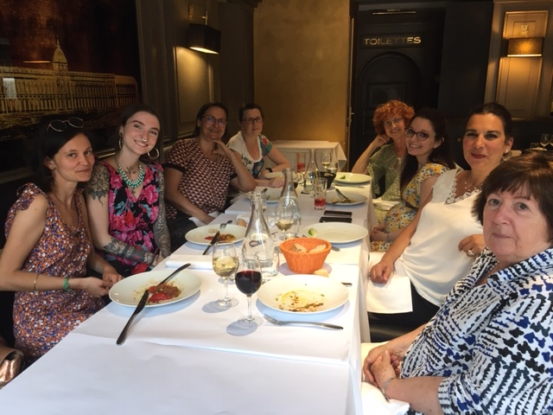
MERCI !
Auteur(s) : Léa Baillat^{1,2}, Myriam Pannard^{1,2}, Charlotte Bauquier^{1,2}, Maëva Piton^{1,2}, Murielle Sevenne², Chantal Denieul², Annick Gerard², Stéphanie Jean-Daubias², Mouna Mouline ², Marie Préau^{1,2}
¹ Unité Inserm 1296 « Radiations : Défense, Santé, Environnement », Université Lyon 2, Lyon, France
² Groupe de recherche IMPAQT
lea.baillat@univ-lyon2.fr
17/17

